Slide 1
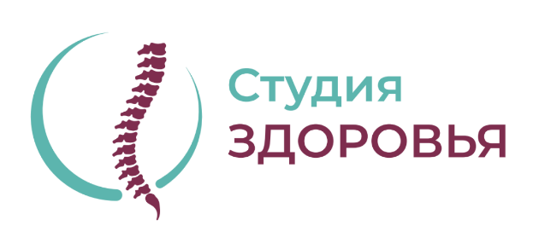
Технология Аппаратного МиоМассажа
Помогаем людям быть здоровыми

Slide 2
В основе создания методики лежат научные идеи и разработки Новосибирского учёного Геннадия Александровича Маркова - автора более 120 научных публикаций и патентов, которым уже более 25 лет.
На сегодняшний день успешно работает Центр Маркова в Новосибирске.
Основным направлением научных изысканий Маркова являются микродуговое оксидирование, сверхпроводимость металлов и другие работы в области физики. Но более всего широкую известность и признание получил метод оздоровления при помощи магнитотерапевтических низкочастотных приборов, названного в народе «методом Маркова», на разработку и апробацию которого ушли долгие годы.
Суть открытия заключается в том, что он зафиксировал на специальном оборудовании сигналы здоровой клетки, в дальнейшем были созданы приборы, которые передавали организму частоту здоровой клетки ,используя в качестве носителей низкочастотное электромагнитное поле.
Статья «Ученый XXI века» https://ведомостинсо.рф/article/26184
История создания метода

Slide 3
Для проведения сеансов Аппаратного МиоМассажа мы используем фитнес-платформу вибрационную "Алтея", изготовитель ООО НПЦ «КВАНТ».
Платформа регенерирует низкочастотное электромагнитное поле, работает по принципу магнитно-резонансной терапии, преобразует электрические сигналы заданных параметров в сигналы импульсного магнитного поля частотой 50 Гц с вариациями магнитной индукции от 100 до 1000 мкТл.
Прибор настроен на биоинформационный сигнал здоровый клетки, которая вызывает резонансный отклик больных клеток, патологические клетки возбуждаются, вызывают против себя активную реакцию иммунной системы.
Платформа работает по принципу, защищенному патентом РФ.
Уникальность методики заключается в одновременном воздействии на различные органы, ткани и системы человека. Прибор замедляет процесс старения и омолаживает организм . Рекомендуется в комплексной терапии
Центр Маркова http://centre-markova.ru/
Принцип действия

Slide 4
Использование магнитных полей в качестве терапевтического воздействия влияет на различные уровни функциональных систем организма (клеточный, тканевой, органный, системный).
На клеточном и тканевом уровнях магнитное поле повышает активность ряда ферментов, изменяет скорость кровотока и коллоидно-осмотическое давление в капиллярах, при этом происходит изменение электропроводности в тканях и снижение потребности их в кислороде.
Нарушенный баланс обмена веществ, вызывающий боль, отек и приводящий к изменениям кислотности среды и недостатку кислорода в тканях, восстанавливается.
В структурах гипофиза и гипоталамуса, обеспечивающих регулирование всех систем организма, отмечается синхронизация работы секреторных клеток, усиление синтеза и выведения нейросекрета из ядер.
Отмечена активация всех эндокринных желез, органов иммунной защиты.
Влияние электромагнитного поля на организм человека

Slide 5
Благодаря процедурам Аппаратного МиоМассажа стимулируется всасываемость и усваиваемость полезных веществ.
Значительно усиливается результат от принятия витаминов, БАДов и лекарственных препаратов.
Улушение усвоения организмом человека лекарств и БАДов

Slide 6
Воздействие на организм происходит с помощью импульсов универсальной частоты, той самой с которой работают здоровые органы и мышцы.
При этом ощущается лёгкая вибрация и сокращение спазмированных участков тела. Сокращаясь, мышца сжимается ещё сильнее, а после расслабляется до нормального состояния. Таким образом проходят хронические спазмы, застои венозной крови и приходит в движение лимфа. Как следствие, налаживается процесс кровообращения.
Принцип действия Аппаратного
МиоМассажа

Slide 7
Спектр показаний достаточно широк, поскольку большинство заболеваний – это прежде всего спазм.
Особенно эффективен наш Аппаратный МиоМассаж при:
🔹остеохондрозе, грыжах, протрузиях, экструзиях; 🔹хронических спазмах, застоях, невралгии; 🔹проблемах с суставами и нарушениях их подвижности; 🔹сбоях работы ЖКТ, мочеполовой системы;
🔹бронхите, тонзиллите, синусите, отите, рините;
🔹 женских проблемах: опущение органов малого таза, спайки, вагинальный метеоризм, недержание мочи, диастаз;
🔹нарушениях сна, хронической усталости и апатии.
Показания для Аппаратного
МиоМассажа

Slide 8
Процедура имеет минимальное количество противопоказаний.
Основные противопоказания:
🔹 беременность,
🔹 наличие кардиостимулятора,
🔹 гипертония III степени,
🔹 наличие тромбов,
🔹 различные кровотечения,
🔹 острая фаза любых респираторных заболеваний,
🔹 психические расстройства.
Противопоказания для Аппаратного МиоМассажа

Slide 9
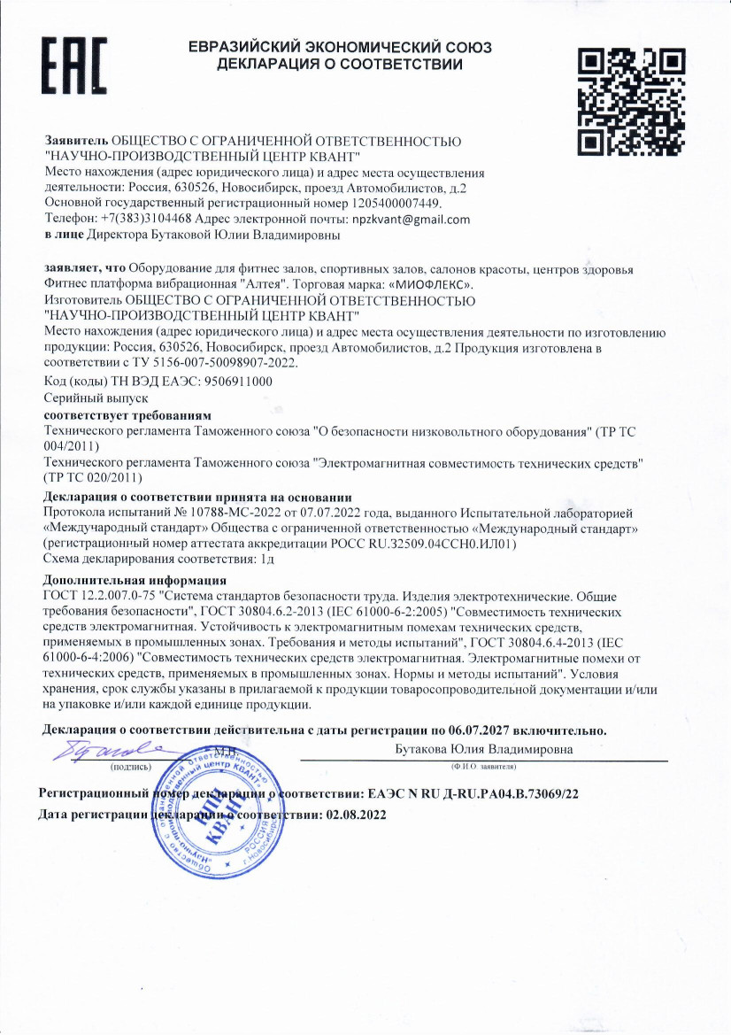
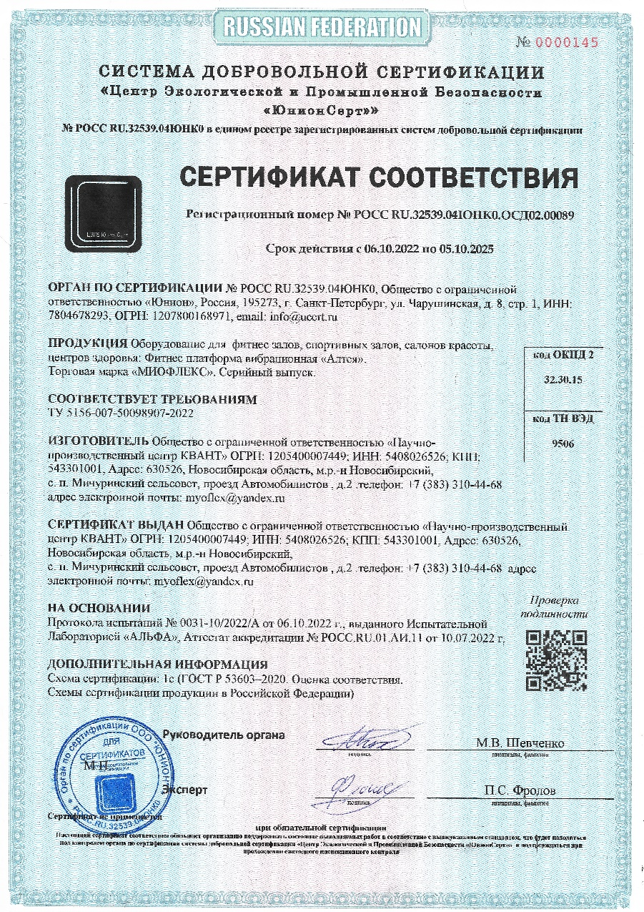
Документы

